Slide 1

➋. Phân dạng toán cơ bản
Dạng 1 : Vẽ hình biểu diễn của một hình trong không gian
Phương pháp
Để vẽ hình biểu diễn của một hình trong không gian, ta cần chú ý một số điểm sau:
Nếu trên hình H có hai đoạn thẳng cùng phương thì trên hình H’ hình chiếu của hai đoạn thẳng đó phải cùng phương.
Trung điểm của một đoạn thẳng có hình chiếu là trung điểm của đoạn thẳng hình chiếu.
Trong tam giác có một góc tù, ta cần chú ý chân đường cao kẻ từ đỉnh của góc nhọn không nằm trên cạnh đối diện mà nằm ở trên phần kéo dài của cạnh ấy.

Slide 2
➋. Phân dạng toán cơ bản
Dạng 1 : Vẽ hình biểu diễn của một hình trong không gian
Phương pháp
Một góc bất kì có thể biểu diễn cho mọi góc (nhọn, vuông, tù).
Một tam giác bất kì có thể là hình biểu diễn của mọi tam giác (cân, đều, vuông).
Hình bình hành có thể dùng làm hình biểu diễn cho các hình có tính chất của hình bình hành (vuông, thoi, chữ nhật,…)
Một đường tròn được biểu diễn bởi một đường elip hoặc một đường tròn, hoặc đặc biệt có thể là một đoạn thẳng.

Slide 3
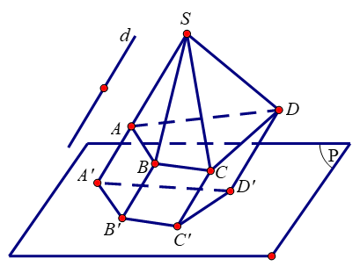


➋. Phân dạng toán cơ bản
➽Các ví dụ minh họa.
Ví dụ ➀: Vẽ hình chiếu của hình chóp S.ABCD lên mặt phẳng (P) theo phương chiếu SA (SA không song song với (P)).
Lời giải
Vì phương chiếu d là SA nên SA cắt (P) tại A’.
Các đỉnh B, C, D có hình chiếu trên (P)
lần lượt là B’, C’, D’ $\left(BB′∥AA′,CC′∥AA′,DD′∥AA′\right)$.
Vậy hình chiếu của hình chóp S.ABCD lên (P) là tứ giác A’B’C’D’

Slide 4
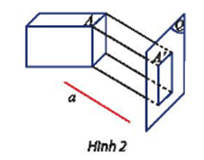
➋. Phân dạng toán cơ bản
➽Các ví dụ minh họa.
Ví dụ ➁: Tìm phương chiếu, mặt phẳng chiếu của phép chiếu song song được mô tả trong Hình 2
Lời giải
Phương chiếu a, mặt phẳng chiếu (Q)

Slide 5
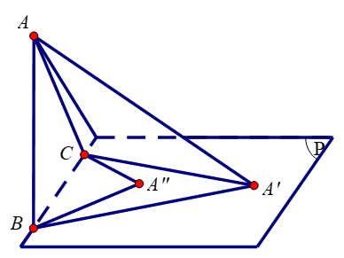
➋. Phân dạng toán cơ bản
➽Các ví dụ minh họa.
Ví dụ➂: Cho tam giác ABC. Hãy chọn mặt phẳng chiếu (P) và phương chiếu d để hình chiếu của tam giác ABC trên mặt phẳng (P) là:
Một tam giác cân.
Một tam giác vuông.
Lời giải
Qua BC dựng mặt phẳng (P) không qua A.
a) Trong mặt phẳng (P), dựng tam giác BCA’ cân tại A’.
Khi đó, phép chiếu song song lên (P)
theo phương chiếu AA’ biến tam giác ABC thành tam giác BCA’.

Slide 6
➋. Phân dạng toán cơ bản
➽Các ví dụ minh họa.
Ví dụ ➂: Cho tam giác ABC. Hãy chọn mặt phẳng chiếu (P) và phương chiếu d để hình chiếu của tam giác ABC trên mặt phẳng (P) là:
Một tam giác cân.
Một tam giác vuông.
Lời giải
b)Trong mặt phẳng (P), dựng tam giác BCA” vuông tại A”.
Khi đó, phép chiếu song song lên (P) theo phương chiếu AA”
biến tam giác ABC thành tam giác vuông A”BC.

Slide 7
➋. Phân dạng toán cơ bản
Dạng 2 : Các bài toán liên quan đến phép chiếu song song
Phương pháp
Các bài toán liên quan đến phép chiếu song song thường là dựa vào các tính chất của phép chiếu song song để chứng minh một vấn đề nào đó.
Cần chú ý rằng trong các bài toán dạng này, việc tìm phương chiếu đóng vai trò khá quan trọng.

Slide 8
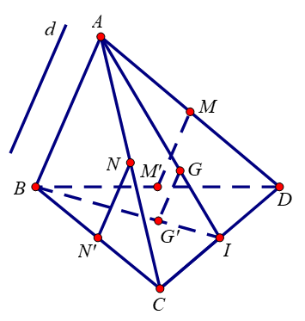
➋. Phân dạng toán cơ bản
➽Các ví dụ minh họa.
Ví dụ ➀: Cho tứ diện ABCD. Gọi G là trọng tâm của tam giác ACD.
Chứng minh hình chiếu G’ của điểm G trên mặt phẳng (BCD) theo phương chiếu AB là trọng tâm của tam giác BCD.
Gọi M, N lần lượt là trung điểm của AD và AC. Tìm hình chiếu song song của các điểm M, N theo phép chiếu nói trên.
Lời giải
a) Chứng minh G’ là trọng tâm của tam giác BCD:
Gọi I là trung điểm của CD. Qua phép chiếu song song phương AB thì IB là hình chiếu của IA trên mặt phẳng (BCD).

Slide 9
➋. Phân dạng toán cơ bản
➽Các ví dụ minh họa.
Ví dụ ➀: . Cho tứ diện ABCD. Gọi G là trọng tâm của tam giác ACD.
Chứng minh hình chiếu G’ của điểm G trên mặt phẳng (BCD) theo phương chiếu AB là trọng tâm của tam giác BCD.
Gọi M, N lần lượt là trung điểm của AD và AC. Tìm hình chiếu song song của các điểm M, N theo phép chiếu nói trên.
Lời giải
Vì phép chiếu song song bảo toàn tính thẳng hàng và thứ tự ba điểm A, G, I nên hình biểu diễn G’ của G nằm trên BI và ở giữa B và I.

Slide 10
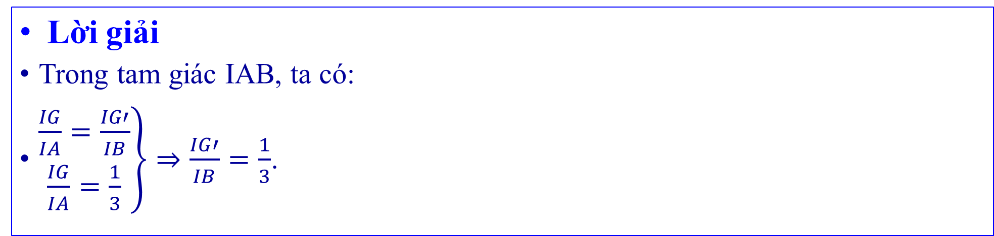
➋. Phân dạng toán cơ bản
➽Các ví dụ minh họa.
Ví dụ ➀: Cho tứ diện ABCD. Gọi G là trọng tâm của tam giác ACD.
Chứng minh hình chiếu G’ của điểm G trên mặt phẳng (BCD) theo phương chiếu AB là trọng tâm của tam giác BCD.
Gọi M, N lần lượt là trung điểm của AD và AC. Tìm hình chiếu song song của các điểm M, N theo phép chiếu nói trên.
Lời giải
Trong tam giác IAB, ta có:
$\left.\begin{aligned}\frac{IG}{IA}=\frac{IG′}{IB} \\ \frac{IG}{IA}=\frac{1}{3}\end{aligned}\right\}⇒\frac{IG′}{IB}=\frac{1}{3}$.

Slide 11
➋. Phân dạng toán cơ bản
➽Các ví dụ minh họa.
Ví dụ ➀: Cho tứ diện ABCD. Gọi G là trọng tâm của tam giác ACD.
Chứng minh hình chiếu G’ của điểm G trên mặt phẳng (BCD) theo phương chiếu AB là trọng tâm của tam giác BCD.
Gọi M, N lần lượt là trung điểm của AD và AC. Tìm hình chiếu song song của các điểm M, N theo phép chiếu nói trên.
Lời giải
Suy ra G’ là trọng tâm của tam giác BCD.

Slide 12
➋. Phân dạng toán cơ bản
➽Các ví dụ minh họa.
Ví dụ ➀: Cho tứ diện ABCD. Gọi G là trọng tâm của tam giác ACD.
Chứng minh hình chiếu G’ của điểm G trên mặt phẳng (BCD) theo phương chiếu AB là trọng tâm của tam giác BCD.
Gọi M, N lần lượt là trung điểm của AD và AC. Tìm hình chiếu song song của các điểm M, N theo phép chiếu nói trên.
Lời giải
b) Hình chiếu của M, N qua phép chiếu song song phương AB trên mặt phẳng (BCD). Ta thấy:
BD là hình chiếu của AD trên mặt phẳng (BCD); M là trung điểm của AD nên M’ là trung điểm của BD.

Slide 13
➋. Phân dạng toán cơ bản
➽Các ví dụ minh họa.
Ví dụ ➀: Cho tứ diện ABCD. Gọi G là trọng tâm của tam giác ACD.
Chứng minh hình chiếu G’ của điểm G trên mặt phẳng (BCD) theo phương chiếu AB là trọng tâm của tam giác BCD.
Gọi M, N lần lượt là trung điểm của AD và AC. Tìm hình chiếu song song của các điểm M, N theo phép chiếu nói trên.
Lời giải
BC là hình chiếu của AC trên mặt phẳng (BCD)
N là trung điểm của AC nên N’ là trung điểm của BC.

